Slide 1

我为青春补补水
H5 活动前端设计

Slide 2
我为青春补补水
【#我为青春补补水#活动技术需求】
1、活动流程
用户扫码进入首页，点击【开始补水】进入【挑选学员页面】
选择自己喜爱的学员并点击【为爱豆补水】按钮
进入【为学员补水页面】，该页面最初引导图标引导用户点击学员脸部，限时20秒补水完毕后，页面自动跳转到【结果评定页】
点击【补完水，抽壕礼】即可进入留资分享页，用户留下【手机号码】，即可参与抽奖。

Slide 3
我为青春补补水
【#我为青春补补水#活动技术需求】
2、该H5由服务号授权
3、后台数据导出：后台可批量导出EXCEL表数据，字段包括：用户微信号（及微信授权后的相关用户信息）、留资手机号、为学员补水的次数
4、H5需要插入监测代码
5、具体的前端要求参考下面的具体页面
提交时间：2015.12.03本周四内

Slide 4

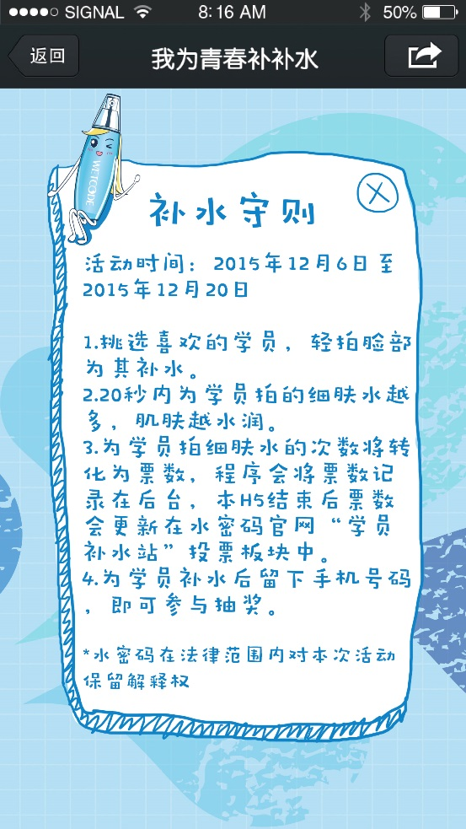
#我为青春补补水#活动创意
STEP 1 首页
前端设计：
LOGO固定，人物按照12345排序，从上面掉下来固定在设计的位置。顺序是：3——24——15，然后出文字对话框，再出水密码瓶子漫画形象。主题文字：由小变大，顺序：我为青春补补水
扫码进入线上H5
活动说明页

Slide 5
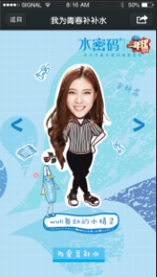
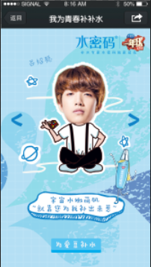
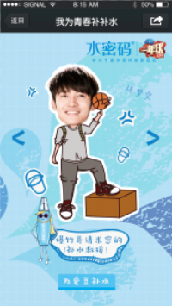
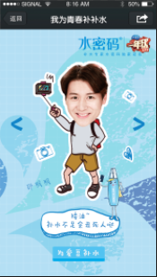
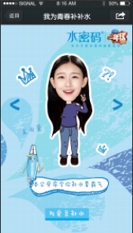
#我为青春补补水#活动创意
STEP 2 学员挑选页面(共14个学员)
前端设计：左右可以切换童鞋的形象，先出人，弹出周边小元素，出下面文字再出水密码形象。人物的头或者可以摇一摇，或者上下动一下，生动一点

Slide 6
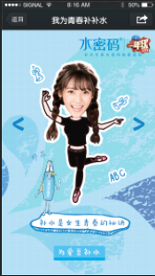
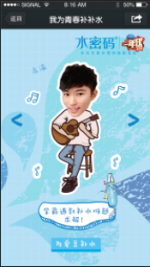
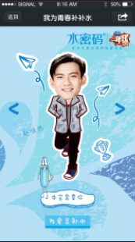
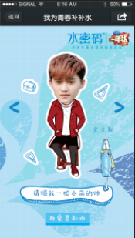
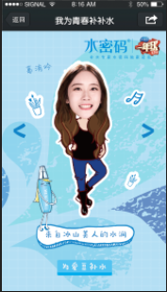
#我为青春补补水#活动创意
STEP 2 学员挑选页面(共14个学员)
前端设计：左右可以切换童鞋的形象，先出人，弹出周边小元素，出下面文字再出水密码形象。人物的头或者可以摇一摇，或者上下动一下，生动一点

Slide 7
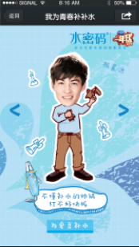
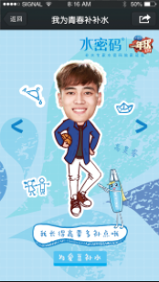
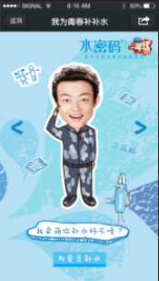
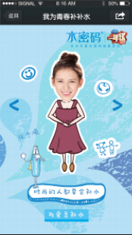
#我为青春补补水#活动创意
STEP 2 学员挑选页面(共14个学员)
前端设计：左右可以切换童鞋的形象，先出人，弹出周边小元素，出下面文字再出水密码形象。人物的头或者可以摇一摇，或者上下动一下，生动一点

Slide 8
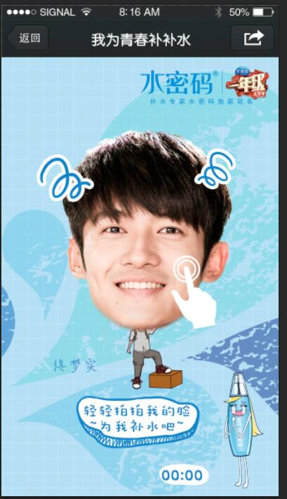
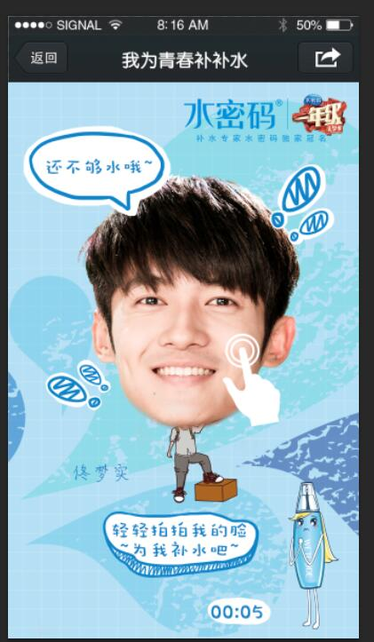
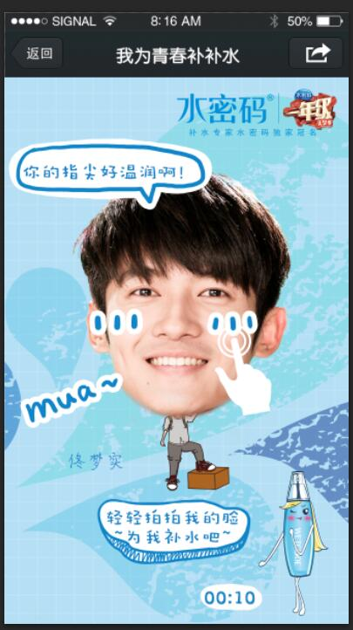
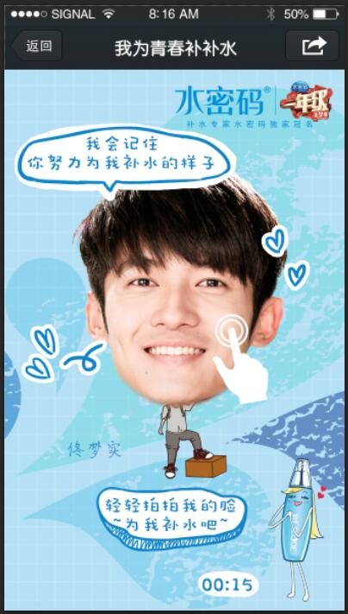
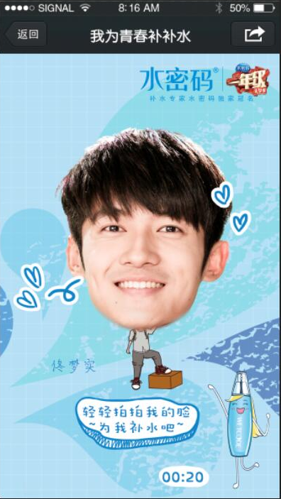
#我为青春补补水#活动创意
前端设计：固定画面，按照补水的状态进行变换。重点是下面时，间是动态效果，另外瓶子里的状态是会变动的，随后会给到GIF。
STEP 3 学员补水页面（共14个学员）
00：00指导点击学员脸部的手的图标出现，闪动，正式开始时会消失
00：05学员的表情和对话框出现,右下角是产品漫画形象的动态图
00：10学员的表情和对话框出现，右下角是产品漫画形象的动态图
00：15学员的表情和对话框出现，右下角是产品漫画形象的动态图
00：20 学员的表情和对话框消失，自动跳到下一个页面
（示例）

Slide 9
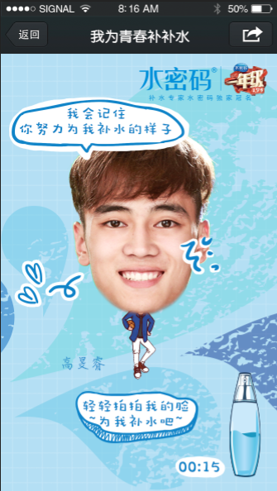
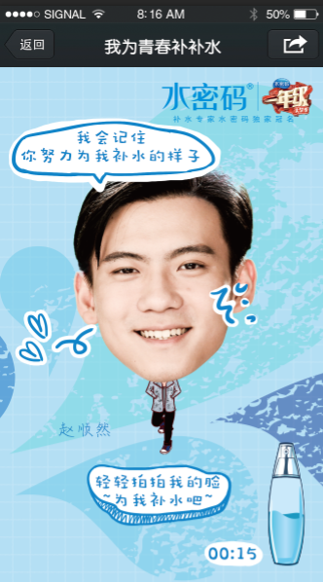

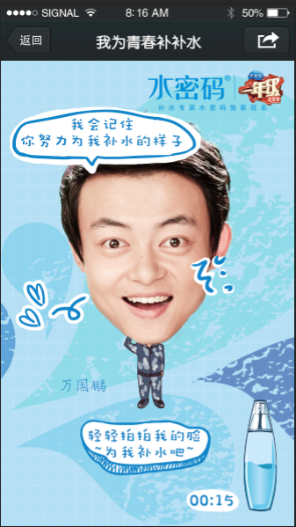
#我为青春补补水#活动创意
STEP 3 学员补水页面（共14个学员）

Slide 10
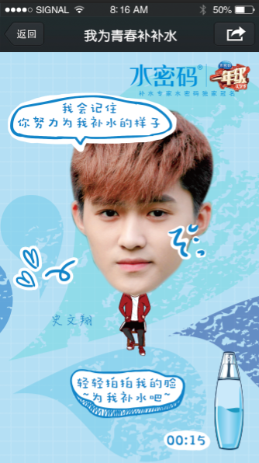
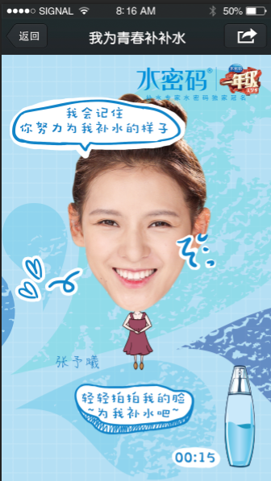
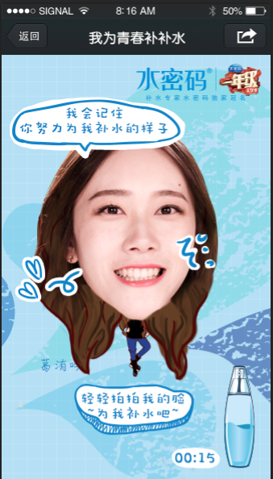

#我为青春补补水#活动创意
STEP 3 学员补水页面（共14个学员）

Slide 11

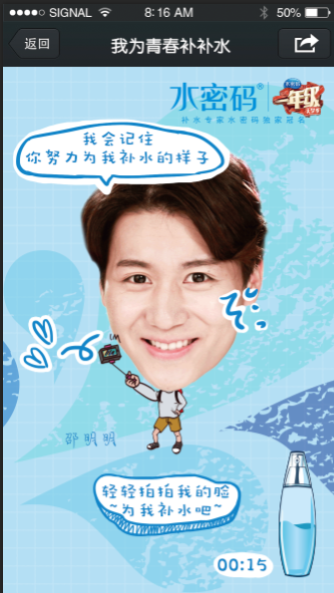
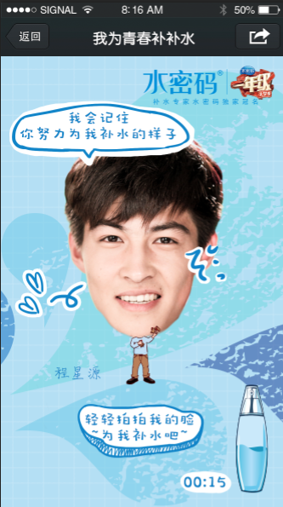
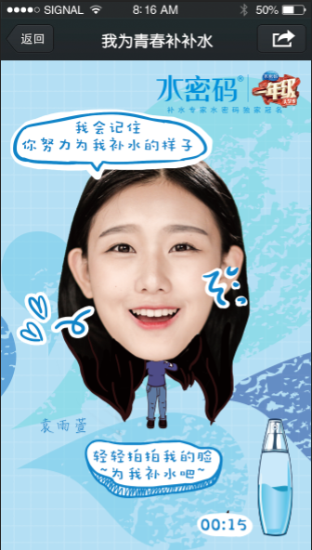
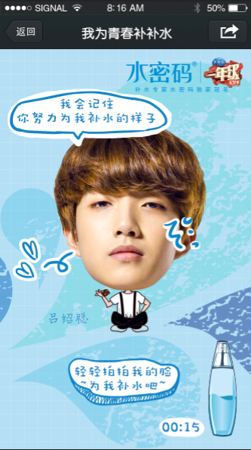
#我为青春补补水#活动创意
STEP 3 学员补水页面（共14个学员）

Slide 12
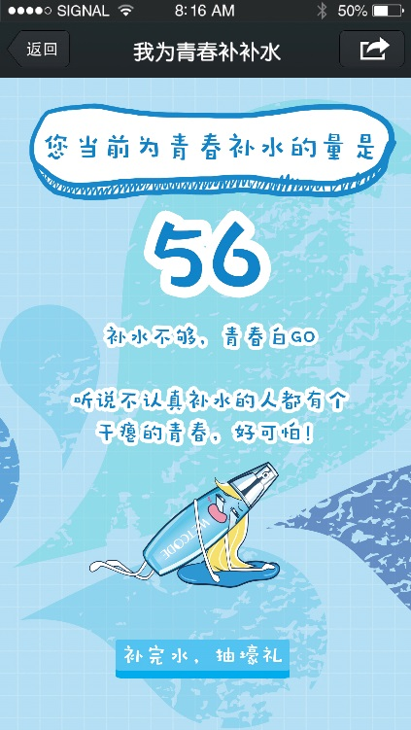
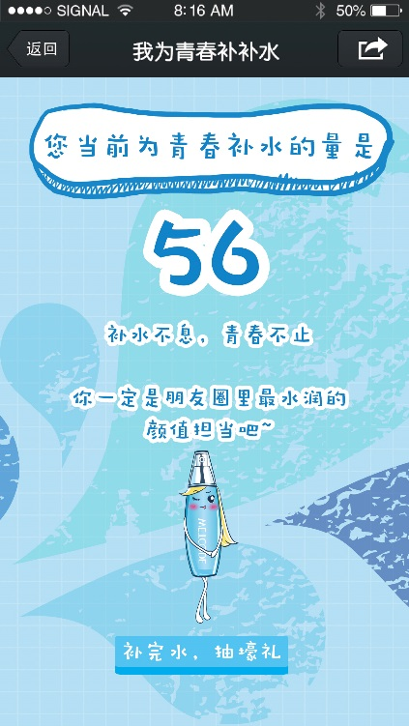
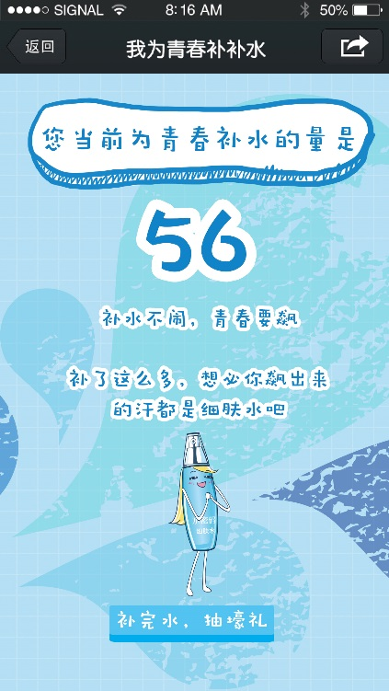
#我为青春补补水#活动创意
STEP 4 结果评定页面（三种情况）
补水量为150以下的情况
补水量为150-200的情况
补水量为200以上的情况
前端设计：中间的文字123，按顺序淡出

Slide 13

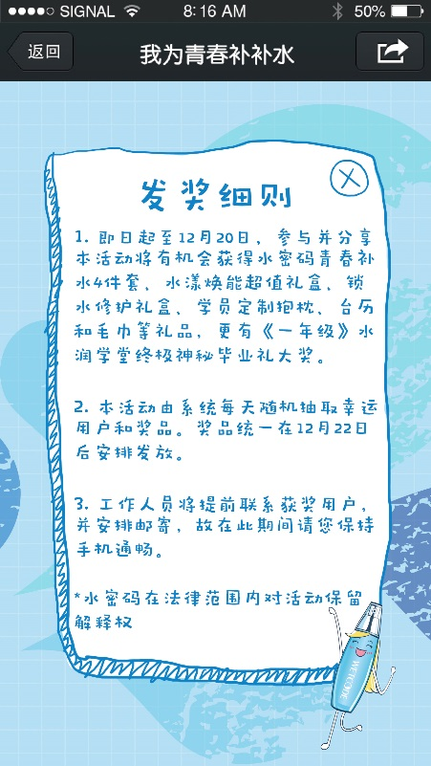
#我为青春补补水#活动创意
STEP 5 留资抽奖页面
用户按上页【补完水，抽壕礼】后出现留资页
发奖细则页面

Slide 14
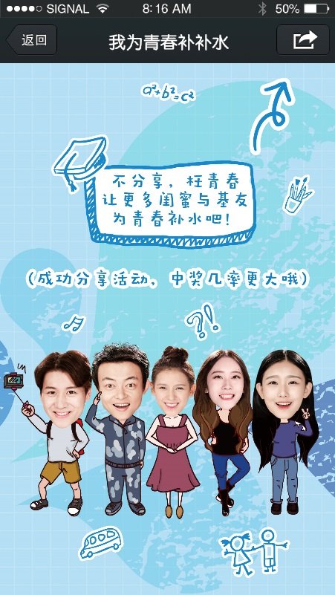

#我为青春补补水#活动创意
STEP 6 分享浮层页面
前端设计：箭头做指示动作
用户按上页【提交】后出现的分享浮层页
分享返回页

Slide 15
THANKS！

